Slide 1
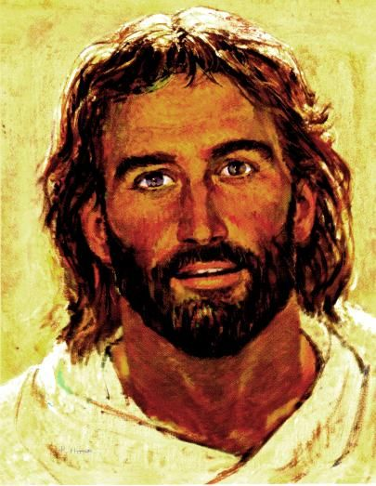
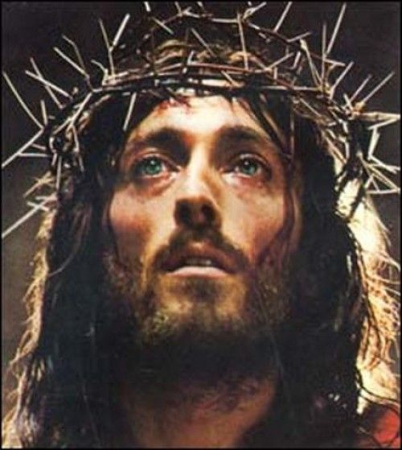
Jesús de Nazareth, el Hijo de Dios hecho hombre, nacido de María Virgen “pasó por la vida haciendo el bien”
Él dio su vida para que “todos tengan vida en abundancia”, e invitó a sus discípulos a anunciar el Reino de Dios –una forma nueva de vivir-
y con su muerte y resurrección nos abrió las puertas de la vida para siempre

Slide 2
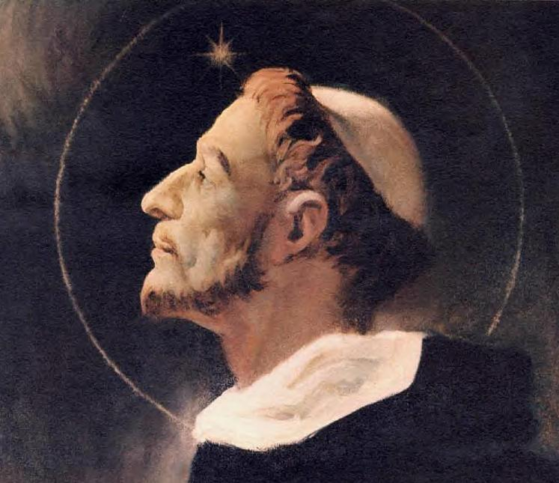
Santo Domingo (1170-1221) se enamoró del proyecto de Jesús y quiso vivir como él: Alabar a Dios, bendecir a los hermanos, predicar la Buena Noticia del Reino.
Con un estilo de vida que recuerda las primeras comunidades cristianas fundó la Orden de Predicadores con estos pilares:
oración - vida comunitaria – estudio - predicación

Slide 3
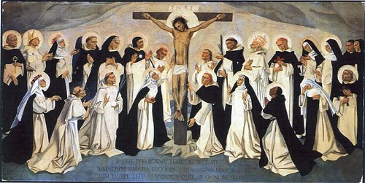
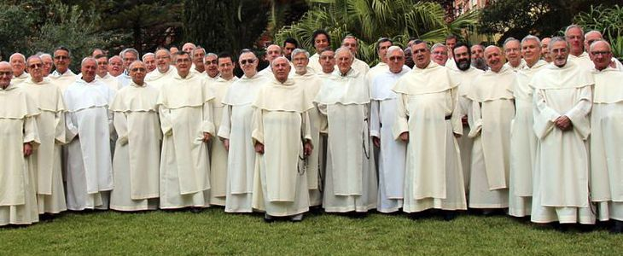
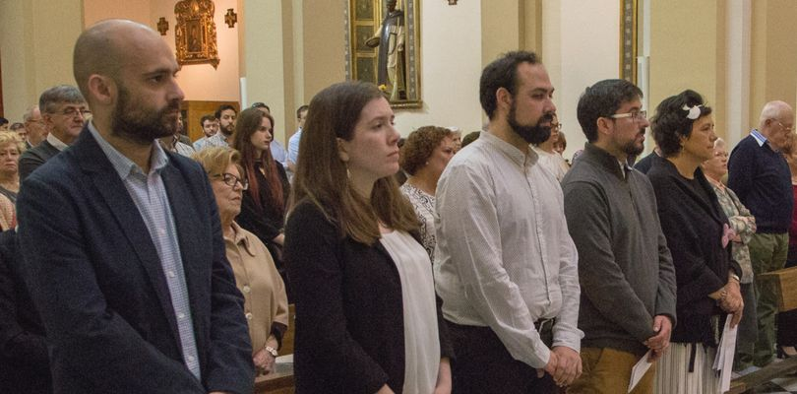
hermanas

Slide 4
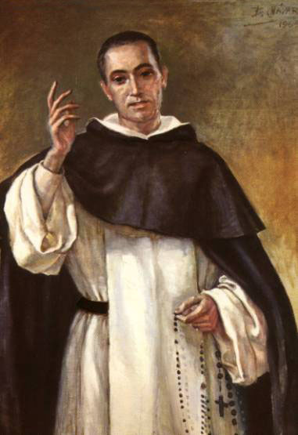
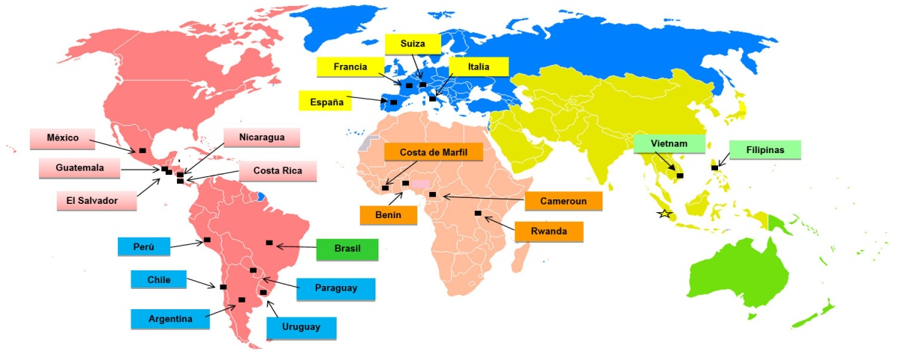
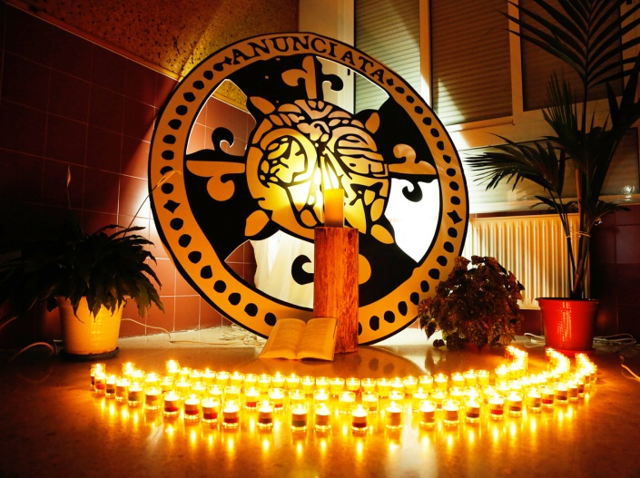
San Francisco Coll, un hijo de Santo Domingo en 1856 funda la Congregación de Hermanas Dominicas de la Anunciata
Para iluminar al mundo
con la Buena Noticia de Jesús
a través de la educación de la niñez y juventud

Slide 5
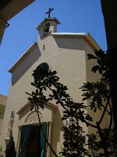
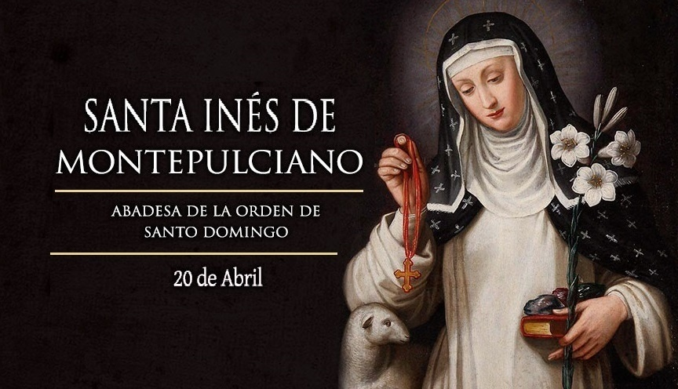
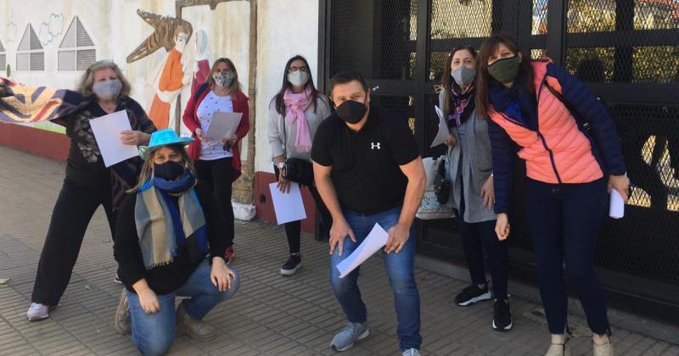
Santa Inés de Turdera es familia de Santo Domingo y San Francisco Coll. Estamos todos invitados a su mesa.
Vos también estás comprometido/a desde tu misión educadora en el proyecto de Santo Domingo y San Francisco Coll

Slide 6
Por eso la celebración de los 800 años de la muerte de Nuestro Padre Santo Domingo nos invita a reflexionar :
¿Qué significa para nosotros estar a la mesa con Santo Domingo aquí y ahora ?
¿De qué manera su vida y su trabajo nos inspiran y animan a compartir nuestra vida, nuestra fe, esperanza y amor, nuestros bienes espirituales y materiales, para que otros se nutran también en esta misma mesa?
¿Cómo esta mesa se convierte en mesa para compartir la Palabra y el Pan de Vida?

